Slide 1

Název školy Základní škola Jičín, Husova 170
Číslo projektu CZ.1.07/1.4.00/21.2862
Číslo a název klíčové aktivity 3.2 Inovace a zkvalitnění výuky prostřednictvím ICT
Název: Word pokračování DUM:VY_32_INOVACE_VII_3_04
Šablona číslo: VII. Sada číslo: 3. Pořadové číslo DUM:04.
Autor: Mgr. Milan Žižka

Slide 2
Anotace: Digitální materiál pro upevnění a prohloubení práce s textovým editorem. Zarovnání, odstavec, řádkování a řez písma.
Druh učebního materiálu: Výukový
Typická věková skupina: 12 - 13 let
Klíčová slova: odstavec, zarovnání textu,
řádkování a řez
písma

Slide 3
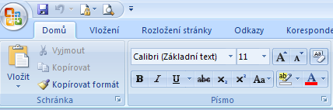
Word pokračování
Opakování
Pás karet se skládá ze tří částí: z karet, skupin a příkazů. Pás karet tvoří karty Domů, Vložení, Rozložení stránky, Odkazy, Korespondence, Revize, Zobrazení. Karta Domů obsahuje nejčastěji používané nástroje, jako jsou příkazy ve skupině Písmo

Slide 4
Dnes budeš pracovat samostatně - číst pokyny a vypracovávat cvičení. Pokud něčemu nebudeš rozumět, požádej vyučujícího o pomoc.
Otevři si nový dokument ve Wordu (Tlačítko START, PROGRAMY, MICROSOFT OFFICE) a ulož ho na svůj disk do dokumentů pod názvem Word pokračování a tvé jméno
Napiš do něho následující cvičení:

Slide 5


Nadpis bude: Cvičení 1
Psát budeš pouze červené texty.
Kyselina sírová má značku H2SO4, (Napiš takto - H2SO4, opiš i s čárkou) nyní postupně označ číslice 2 a pak 4 dále – na kartě DOMŮ PÍSMO - DOLNÍ INDEX uprav na H₂SO₄,
NAPIŠ
.
(Postupuj obdobně. Dvojka u cm² je horní index.)

Slide 6
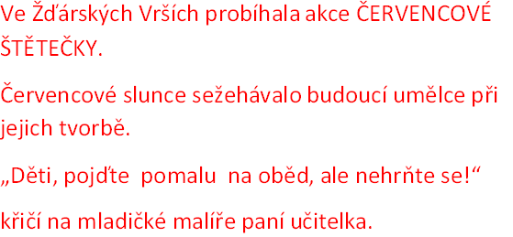
Nadpis: Cvičení 2 - Opisuj přesně
Zopakuj si: Písmeno s háčkem napíšeš pomocí Shift + háček, pak písmeno, nebo pomocí Caps Lock a písmen v horním řádku.
V následujících cvičení budeš opět opisovat pouze červeně označené texty!
.
(S umístěním uvozovek si nedělej problém, počítač to zvládne.)

Slide 7
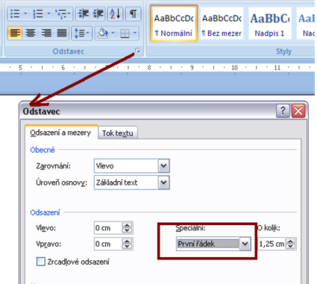
Zopakuj si:
Změna řádkování - Vyberte text, který chcete změnit. Na kartě DOMŮ skupina ODSTAVEC přejděte na tlačítko Řádkování . Chcete-li použít nové nastavení, klepněte na šipku a vyberte požadované číslo.
Odsazení odstavce - můžeme provést na kartě domů ve skupině odstavec. Klikneme na šipku dole v otevřeném okně na kartě odsazení a mezery, vybereme speciální a šipkou zvolíme první řádek.

Slide 8
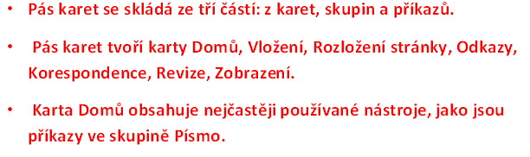
Nadpis: Cvičení 3
Napiš:

Slide 9
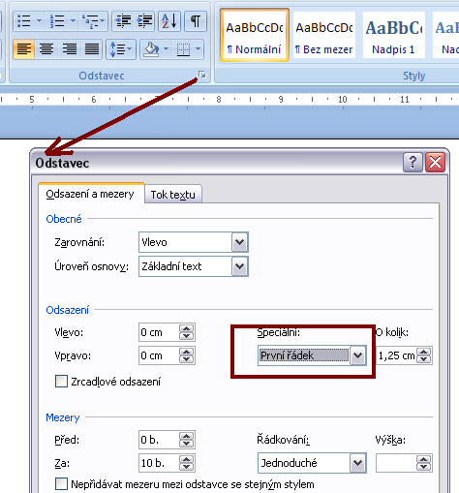
Cvičení 3 – úkoly k textu
V předchozím textu - cv. 3 - změň písmo prvního odstavce na ARIAL, Velikost písma 16.
Změň Řádkování na 2.
Odsaď první řádek pomocí Karty domů, Odstavec - První řádek.

Slide 10
Opakování: Zarovnání textu doleva nebo doprava
Vyberte text, který chcete zarovnat. Na kartě Domů Odstavec můžete zvolit
Zarovnat doleva
Zarovnat doprava
Zarovnání textu na střed .

Slide 11
Nadpis: Cvičení 4
Zkopíruj do stejného dokumentu následující text:
Panel nástrojů Rychlý přístup je skupina tlačítek nalevo nad Pásem karet. Obsahuje např. příkazy Uložit, Zpět, Opakovat.
Je lepší nejprve text napsat, pak označit a měnit. Je dobré rozpracovanou práci častěji uložit.
Word je textový editor. Textový editor je program pro psaní a úpravu textu.

Slide 12
Úkoly k cv. 4
V textu proveď:
(Všechny tři odstavce jsou zarovnány vlevo.) První odstavec zarovnejte na střed, druhý do bloku a třetí vpravo.
Řádkování nastavte na 1,5.
Řez písma - třetího odstavce změňte na kurzívu
Napsaný text opakuje důležité pokyny, proto si ho zopakuj a zapamatuj.

Slide 13
Splnění úkolů nahlas učiteli.
Při prezentaci použito mat. Microsoft

